Slide 1
영토와 영유권 분쟁 그리고 독도
22413551 아동가정복지학과 이지우

Slide 2
목차
1. 독도란?
2. 독도의 가치
3. 독도에 서식하는 동식물
4. 독도에 대한 일본의 주장
5. 일본의 주장에 반박
6. 독도의 날

Slide 3
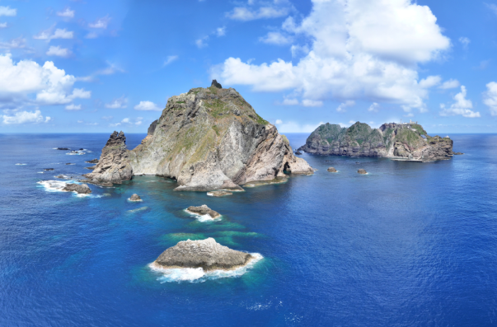
1. 독도
- 대한민국 최동단에 위치한 섬
- 행정구역상 경상북도 울릉군 을릉읍에 속함.
- 동도의 좌표 상 위치: 북위 37° 14′ 26.8″, 동경 131° 52′ 10.4″
- 서도의 좌표 상 위치: 북위 37° 14′ 30.6″, 동경 131° 51′ 54.6″

Slide 4
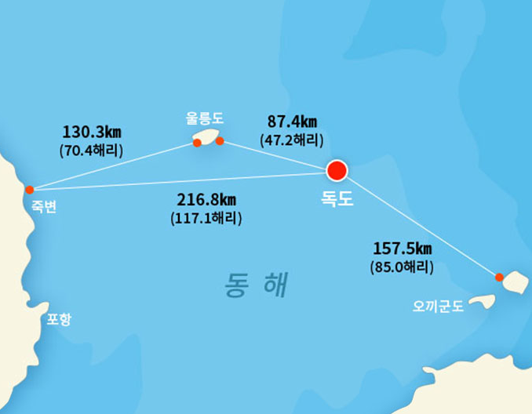
1. 독도란?
주요 지점에서의 거리
- 울릉도 기준 남동방향 87.4km에 위치하고 있음.
- 일본 오키섬 기준 북서방향 157.5km에 위치하고 있음.
- 울릉도에선 날이 맑으면 독도를 볼 수 있으나, 오키섬에서는 독도가 보이지 않는다.

Slide 5
1. 독도란?
- 독도는 화산활동에 의해 생성된 섬.
- 2개의 큰 섬인 동도와 서도 그리고 89개의 부속도서로 구성.
- 총면적: 187,554㎡
- 동도와 서도를 제외한 부속도서들의 총면적 : 25,517㎡
- 동도와 서도 사이의 해협 : 폭 151m, 길이 약 330m, 수심 10m 미만.

Slide 6
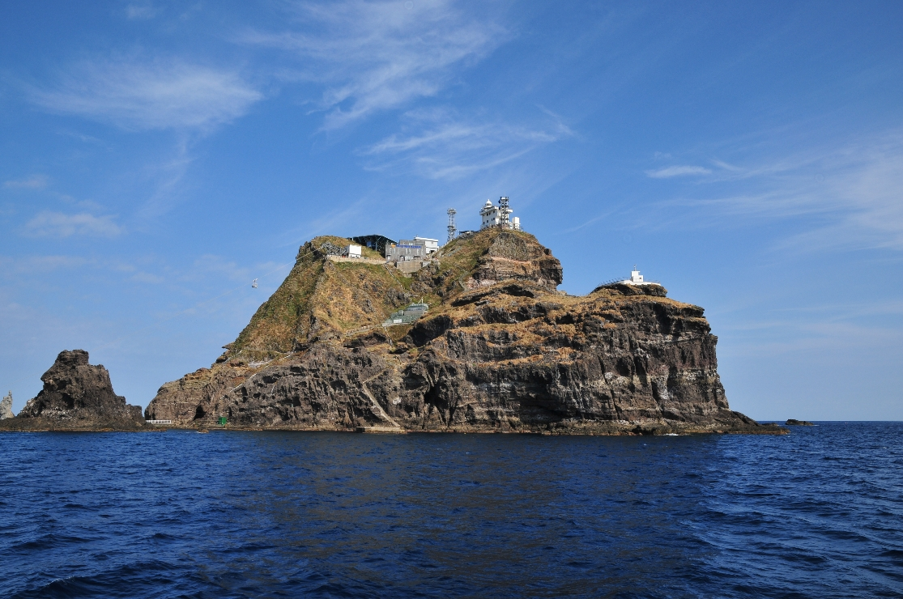
1. 독도란?
동도
- 유인등대 등 대부분의 시설들이 위치하고 있는 섬.
- 높이 98.6m, 둘레 2.8㎞, 면적 73,297㎡

Slide 7
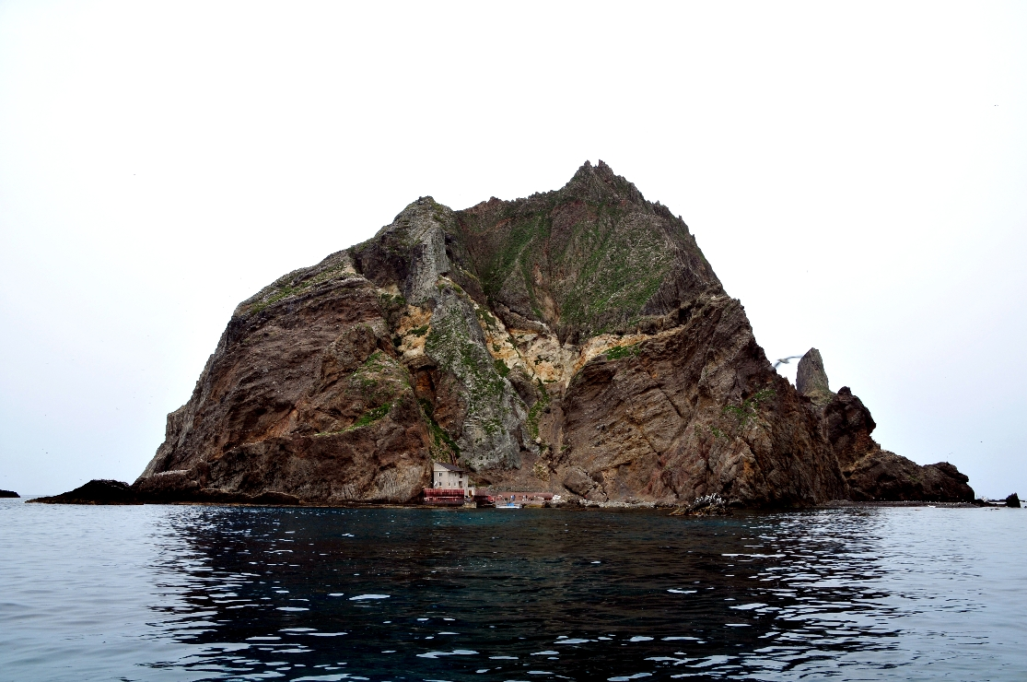
1. 독도란?
서도
- 높이 168.5m, 둘레 2.6㎞, 면적 88,740㎡
- 전체적으로 험준한 원추형의 발달상태를
이루고 있으며, 심한 사면경사를 이루고 있음.

Slide 8
1. 독도란?
- 전반적으로 온난다습한 해양성 기후
- 계절변화가 뚜렷하고, 난류와 한류가 교차하는 지점.
- 우리나라의 다른 어느 곳보다 다양하고 독특한 생태계를 보유하고 있음.
- 난류와 한류가 교차하는 지점에 위치하여, 연평균 12℃ 정도로 비교적 온난한 기후.
- 눈, 비가 내리거나 흐리고 짙은 해무가 끼는 날이 많아 다습하여 전체적으로 아열대 식물상과 유사한 양상을 나타냄.

Slide 9
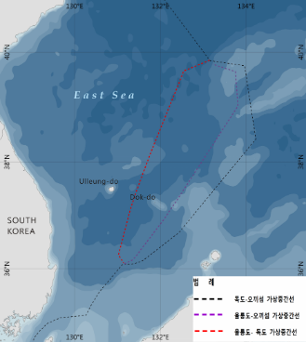
2. 독도의 가치
영토적 가치
- 독도를 잃으면 남한 면적의 약 60%에 해당하는 약 60.547㎢의 해양 영토를 잃게 됨.

Slide 10
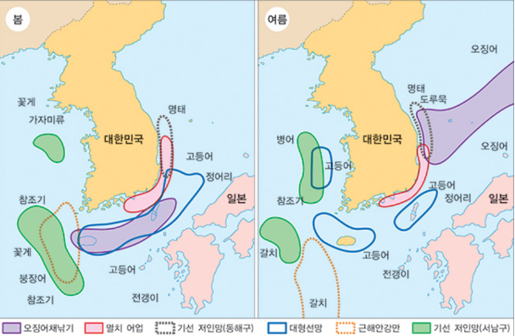
2. 독도의 가치
경제적 가치
- 북한 한류와 동한 난류가 교차하는 곳이므로 어류의 먹이가 되는 플라크톤이 풍부하여 황금어장을 이룸.
- 독특한 자연환경과 다양한 생물상으로 인해 천혜의 관광자원을 보유하고 있음.

Slide 11
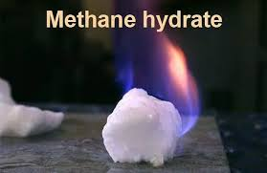
2. 독도의 가치
독도 해저 자원 : 가스 하이드레이트
- 메탄이 주 성분인 천연가스가 물과 결합해 생기는 에너지원으로, 공해가 적어 차세대 에너자원으로 관심이 높아지고 있음.
- 독도 근해 수심 1,500m에 6억톤 가량이 매장되어있다는 연구결과가 나옴.

Slide 12
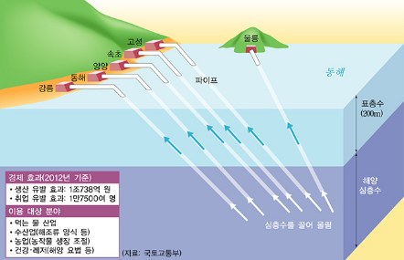
2. 독도의 가치
독도 해저 자원 : 해양 심층수
- 온도가 일정하고 무균상태 청정수로 칼륨, 마그네슘 등 미네랄이 풍부함.
- 동해의 90% 이상이 해양 심층수이며, 독도부근은 해저 연안의 경사가 심해 개발 비용이 적을 것으로 예상됨.

Slide 13
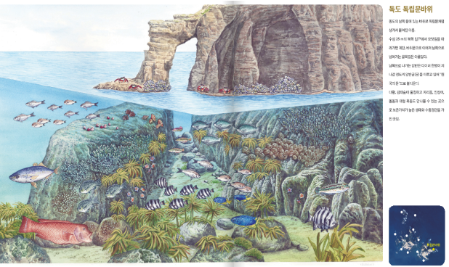
2. 독도의 가치
생태학적 가치
- 자연 생태계가 우수한 특정도서로 관리되고 있으며 철새와 텃새의 낙원임.
- 화산 지형 및 해안 지형의 지형 박물관으로서 지질학적 가치가 높음.
- 해저산의 모든 진화 과정을 보여주는 세계적인 지질 유적임.

Slide 14
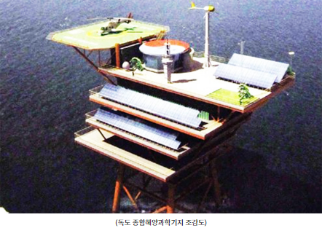
2. 독도의 가치
해양과학적 가치
- 위치적 특성으로 해양기후 예보, 어장 예보, 지구환경 등을 연구하기 좋으며, 해양과학기지로서 중요한 가치를 가지고 있음.
- 독도 해양과학기지가 건설되면 지구환경 연구, 해양산업활동 지원, 해양오염 방지에 효율적으로 대처 할 수 있음.
- ‘동북아시아지역 해양 관측시스템 구축사업’ 에서 주도권을 확보할 가능성이 높아질 것임.

Slide 15
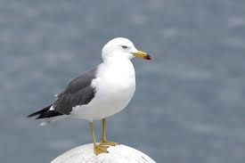
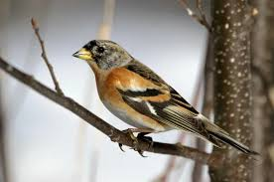
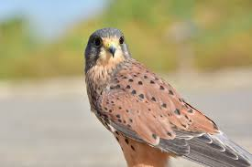
3. 독도에 서식하는 동물
괭이갈매기 되새 황조롱이
조류
-괭이갈매기, 바다제비, 고니, 흰줄박이오리, 되새, 노랑턱멧새, 알락할미새, 상모솔새, 노랑말 도요새, 황조롱이, 슴새, 메추라기 등

Slide 16
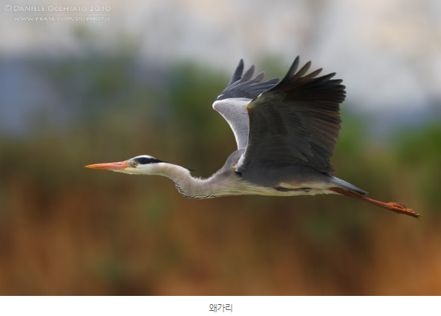
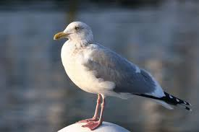
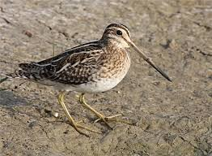
3. 독도에 서식하는 동물
왜가리 재갈매기 꺅도요
독도는 남북으로 이동하는 철새들이 쉬어 가는 구원섬
- 깝작도요, 황로, 왜가리, 슴새 등의 여름철새, 민물도요, 재갈매기, 말똥가리 등의 겨울철새, 꺅도요, 노랑발도요, 청다리도요 등의 나그네새 등 다양한 철새들의 기착지 및 휴식처로서 기능하고 있음

Slide 17
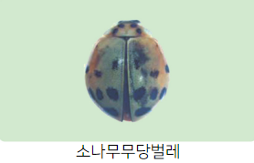
3. 독도에 서식하는 동물
곤충류
- 잠자리, 집게벌레, 메뚜기, 매미, 딱정벌레, 파리, 나비 등 9목 35과 53종이 서식하고 있는 것으로 알려져 있으나 조사마다 약간의 차이가 있다

Slide 18
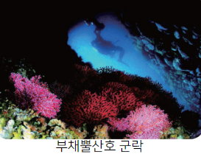
3. 독도에 서식하는 동물
어류
- 해조류: 대황, 감태, 미역 등 대형 갈조류를 포함 총 160여종이 기재되어옴.
- 무척추 동물: 다모류 32종, 집게류 6종, 연체동물 64종 등 한대성 · 온대성 종이 혼합하여 서식하는 특성을 갖고 있었음.
- Je et al.(1997): 연체동물 40종, 환형동물의 갯지렁이류 56종, 절지동물의 갑각류 55종, 극피동물 6종 등을 포함하여 총 157종의 무척추동물 종을 기재하고 있다.

Slide 19
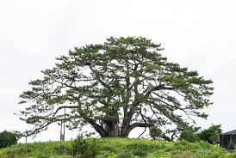
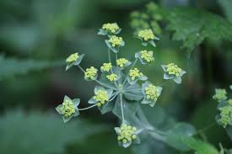
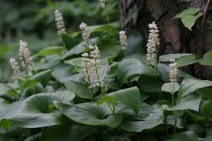
3. 독도에 서식하는 식물
곰솔 섬시호 큰두루미꽃
교목
-곰솔, 보리밥나무, 넓은잎 사철나무, 섬괴불나무 등의 관목, 개밀, 해국, 섬시호, 큰두루미꽃, 도깨비쇠고비, 왕김의털 등의초본류 등

Slide 20
4. 독도에 대한 일본의 주장
1904년 일본의 어업인이 독도에서 강치잡이를 독점하기 위해서 일본 정부에 독도 영토 편입을 요청함.
일본 정부는 독도를 ‘죽도(다케시마)’라고 이름 붙이고 독도 영토 편입을 일방적으로 결정.
이 결정을 ‘시마네 현 고시 제40호’를 통해 알렸다고 하며 독도를 일본의 땅이라고 주장하고 있음.

Slide 21
5. 일본의 주장에 반박
17세기 중엽 일본 고문서인 『은주시청합기(隱州視聽合記)』(1667년)는 ‘일본의 서북쪽 한계를 오키섬으로 한다'고 기록하여 스스로 독도를 자국의 영토에서 제외하고 있음.
1950년대 이후 일본의 외교문서 등에 따르면 1905년 처음에는 “무주지 선점”이라고 주장했다가 나중에 “영유의사의 재확인”으로 말을 바꿨음.

Slide 22
5. 일본의 주장에 반박
일본은 1905년에 독도 영유권 확보를 의도하였으나, 대한민국은 그 이전에 독도에 대한 영유권을 확립하였음.
1545년 세종실록지리지, 1696년 에도(江戸)막부의 도해금지령 공문 등은 독도가 한국의 영토임을 명확히 밝히고 있음.

Slide 23
6. 독도의 날
- 2000년 8월 민간단체인 독도수호대가 고종이 독도를 울릉도의 부속 섬으로 정하는 대한제국 칙령 제41호를 제정한 1900년 10월 25일을 기념하기 위해 제정하였음.
- 독도수호대는 국가기념일로 제정하기 위한 1,000만인 서명운동과 국회 청원 활동을 하고 있음.
-독도의 날에는 학교나 기관 등에서 독도 관련 행사를 진행 함.

Slide 24
감사합니다

